Slide 1
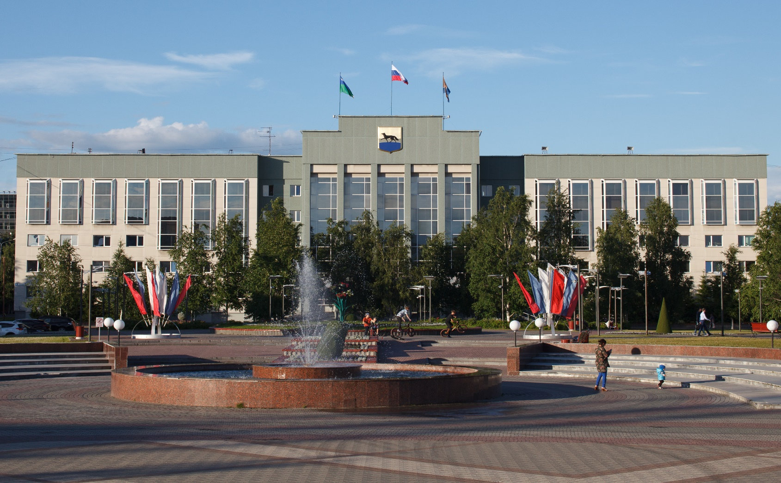
Об итогах оценки регулирующего
воздействия, экспертизы и оценки фактического воздействия за 2020 год

Slide 3
ОРВ, экспертиза и ОФВ в 2020 году
ОРВ 15 проектов нормативных правовых актов, устанавливающих новые или изменяющих ранее предусмотренные обязанности, для субъектов предпринимательской и инвестиционной деятельности
(16 заключений:
15 положительных,
1 отрицательное)
Распоряжение Главы города
от 10.01.2020 № 01
«Об утверждении плана проведения экспертизы и оценки фактического воздействия действующих муниципальных нормативных правовых актов на 2020 год»
экспертиза 7-ми
действующих МНПА
(15 отрицательных включений, включая 8 повторных)
ОФВ 6-ти действующих МНПА (11 заключений, включая 5 повторных: 4 положительных, 7 отрицательных)

Slide 4
Структура отзывов участников публичных консультаций в 2020 году
105 отзывов
102 предложения (замечания)

Slide 5
Выявленные положения, необоснованно затрудняющие осуществление предпринимательской
и инвестиционной деятельности
неоднозначная трактовка положений, наличие признаков непрозрачности административных процедур, наличие неопределенной, двусмысленной терминологии
несоответствие предлагаемого регулирования федеральному законодательству, наличие избыточных полномочий органов власти либо их недостаточность
требование органами власти излишних документов
введение необоснованных ограничений для субъектов предпринимательской и инвестиционной деятельности, ограничение конкуренции

Slide 6
Результаты экспертизы 2020 года
Внесены изменения в 3 действующих муниципальных НПА:
в постановление Администрации города от 07.06.2016 № 4250 «О проведении открытого конкурса на право осуществления перевозок по маршруту (маршрутам) регулярных перевозок на территории города»;
в постановление Администрации города от 12.12.2016 № 8955 «Об утверждении порядка согласования сделок, совершаемых муниципальными унитарными предприятиями муниципального образования городской округ город Сургут»;
в постановление Администрации города от 11.02.2019 № 938 «Об утверждении положения о формировании земельных участков для предоставления их на праве аренды либо собственности для строительства на торгах, проводимых в форме аукциона».
Признаны утратившими силу 3 действующих муниципальных НПА:
постановление Администрации города от 30.10.2015 № 7663 «Об утверждении регламента взаимодействия структурных подразделений Администрации города, муниципальных учреждений, организаций-заказчиков при проектировании, строительстве (реконструкции), осуществлении контроля за ходом строительства объектов, ввода объекта в эксплуатацию, эксплуатации объектов капитального строительства социального значения»;
постановление Администрации города от 20.11.2012 № 8960 «Об утверждении Правил пользования городским транспортом общего пользования в городском округе город Сургут»;
постановление Администрации города от 25.02.2014 № 1259 «О назначении уполномоченного органа по согласованию создания мест (площадок) накопления твёрдых коммунальных отходов, создании комиссии по установлению расстояний до мест (площадок) накопления твёрдых коммунальных отходов в районах сложившейся застройки».

Slide 7
Результаты оценки фактического воздействия 2020 года
Выявлены положительные последствия принятия 4 муниципальных МПА (внесение изменений не требуется):
решение Думы города от 29.09.2006 № 74-IVДГ «О правилах распространения наружной рекламы на территории города Сургута»;
постановление Администрации города от 11.02.2014 № 981 «О порядке предоставления из местного бюджета субсидии на оказание услуг теплоснабжения населению, проживающему во временных поселках»;
постановление Администрации города от 06.04.2017 № 2411 «О порядке предоставления субсидии на содержание средств регулирования дорожного движения»;
постановление Администрации города от 30.11.2018 № 9146 «Об утверждении порядка предоставления субсидий субъектам малого и среднего предпринимательства в целях финансового обеспечения затрат».
Признан утратившим силу 1 действующий муниципальный НПА:
постановление Администрации города от 24.05.2018 № 3794 «Об утверждении порядка уведомления о проведении ярмарок на территории города Сургута».

Slide 8
Официальный портал Администрации города
admsurgut.ru/
http://admsurgut.ru/

Slide 9
Рейтинг качества проведения ОРВ, экспертизы и ОФВ
в муниципальных образованиях автономного округа
за 2020 год
№ п/п | Муниципальное образование | Баллы |  | Группа | Баллы
 |  | 2020 год | 2019 год
1 | город Сургут | 100 | 99 | I. «Высший уровень» | от 80 до 100
2 | Сургутский район | 97 | 99
3 | город Нижневартовск | 97 | 93
4 | Нижневартовский район | 97 | 98
5 | город Радужный | 93 | 83
6 | Кондинский район | 92 | 86
7 | город Мегион | 92 | 72
8 | Березовский район | 90 | 92
9 | Советский район | 90 | 59
10 | город Ханты-Мансийск | 86 | 84
11 | Нефтеюганский район | 85 | 80
12 | город Покачи | 85 | 81
13 | Октябрьский район | 83 | 73
14 | город Пыть-Ях | 82 | 57
15 | Белоярский район | 80 | 76
16 | город Урай | 80 | 91
17 | город Когалым | 79 | 85 | II. «Хороший уровень» | от 50 до 79
18 | город Нефтеюганск | 79 | 82
19 | город Нягань | 78 | 79
20 | город Лангепас | 73 | 62
21 | Ханты-Мансийский район | 62 | 51
22 | город Югорск | 62 | 62

Slide 10
Спасибо за внимание!
Приглашаем к сотрудничеству!
Отдел развития предпринимательства
управления инвестиций и развития предпринимательства
Тел. (3462)52-20-83
voroshilova_yp@admsurgut.ru

